Slide 1
项目说明
机电材料查询比价分析系统
MEMPAS · 让招采数据沉淀为组织资产
汇报人：杨科
文档版本：V1.0 / 日期：2026年4月

Slide 2
AGENDA
本次汇报内容
01
现状分析
当前招采工作的痛点与机会
02
提升方向
系统能为业务带来什么改变
03
功能设计
系统怎么用、有哪些核心能力
04
实施计划
双方分工、时间节点、交付物

Slide 3
01
PART ONE
现状分析
先把当前的工作方式和痛点摊开说清楚

Slide 4




01 · 现状分析
当前招采工作的四个痛点
历史资料散乱
比价依赖人工
招标资料大部分是纸质扫描件，分散在不同位置，要查某个材料的历史价格，得翻文件柜。
新一轮报价来了，临时发给豆包做对比，每次都要重新上传、重新整理，结果用完就丢。
异常难以识别
知识无法共享
某个材料价格偏高 / 偏低，目前靠经验判断，缺乏量化依据，决策容易遗漏。
比价方法、判断经验、历史合作供应商，全在每个人脑子里，新员工上手慢。

Slide 5
01 · 现状分析
现状的量化描述
把当前工作方式翻译成数字，可以更直观地理解改进空间所在。
30
1000+
20+
0
分钟
家
人
份
单次比价耗时
在册供应商
潜在使用者
数据资产沉淀
靠人工统计 + 豆包辅助
材料/规格/品牌写法不一
录入员 + 查询用户
每次比价完即结束
结论：当前工作方式人力成本高、决策依据弱、知识无法复用——这正是系统建设要补齐的能力。

Slide 6
02
PART TWO
提升方向
系统能给业务带来的四个变化

Slide 7

02 · 提升方向
建设前 vs. 建设后
现状
使用系统后
翻文件柜查找历史价格，10 分钟起
输入关键词，秒级出结果，含价格趋势图
复制粘贴到豆包做比对，30 分钟一份
上传报价单一键分析，5 分钟出比价报告
供应商命名混乱，对不上号
AI 自动对齐到标准库，多家投标横向可比
比价完文件丢一边，下次重来
结果自动归档，谁、何时、何决策可追溯

Slide 8



02 · 提升方向
系统创造的三类核心价值
↓ 83%
100%
AI
比价耗时
数据可追溯
辅助决策
效率提升
知识沉淀
智能分析
• 30 分钟 → 5 分钟
• 支持批量上传报价单
• 一键导出比价报告
• 历史招采数据集中入库
• 标准材料清单组织共享
• 比价过程留档可审计
• 偏差预警自动标红
• 多供应商横向对比
• AI 给出合理化建议

Slide 9
03
PART THREE
功能设计
系统怎么用，有哪些核心能力

Slide 10



03 · 功能设计
系统功能总览
围绕招采业务，系统由 4 个能力模块构成，覆盖从数据进入到智能分析的完整链路。
①
②
③
④
数据入库
数据管理
比价分析
智能建议
扫描件 OCR 自动识别
字段结构化提取
数据清洗与贯标
标准样板库维护
历史招采数据库
多维度查询筛选
多供应商横向对比
偏差预警自动识别
比价报告导出
AI 综合分析报告
推荐采购方案
风险点识别提示
数据流转：① 入库 → ② 管理 → ③ 分析 → ④ 建议

Slide 11
03 · 功能设计 · ① 数据入库
扫描件智能识别
一次扫，自动识别成可查询的结构化数据
流程示意
支持 PDF / JPG / PNG 批量上传
自动识别材料名、规格、单价、供应商等关键字段
识别置信度低的字段标黄提示，由录入员人工复核
确认后入库，可直接用于查询和比价
上传扫描件
1
PDF / JPG / PNG 批量
2
AI 自动识别
提取关键字段成表格
3
人工复核黄色字段
重点检查不确定项
说明
识别精度受扫描件质量影响，对模糊、倾斜、印章遮挡内容需人工校对。系统会标出识别不确定的字段，省掉从零敲入的工作量。
4
确认入库
进入历史数据库可查可用

Slide 12
03 · 功能设计 · ② 数据管理
标准样板库与数据贯标
把不规范的写法统一对齐到标准命名，是后续比价的前提。
举个实际例子
DN100 无缝钢管 Q235
标准样板库
无缝钢管 100mm 国标
DN100 无缝钢管
4 寸钢管 钢级 Q235
规格：Q235 · 单位：米 · 推荐品牌：鞍钢、宝钢
参考价格区间：60 – 90 元/米
Φ108 无缝钢管 国标
已贯标
自动化能力
系统识别同义/近义写法（如 DN100 = 100mm = 4 寸）自动匹配标准；不确定的弹窗交人工确认，确认后系统记忆下次自动应用。

Slide 13
03 · 功能设计 · ③ 比价分析
核心场景：多供应商横向对比
最常用、价值最大的功能：把 3-5 家供应商的报价一次性看清楚
材料 | 历史均价 | 供应商 A | 供应商 B | 供应商 C | 推荐
DN100 钢管 | ¥72.00 | ¥78.00 +8.3% | ¥85.00 +18.1% | ¥70.00 -2.8% | C
蝶阀 D71X | ¥685 | ¥720 +5.1% | ¥685 0% | 未报价 | B
PPR 给水管 | ¥12.79 | ¥13.20 +3.2% | 未报价 | ¥11.80 -7.7% | C
AI 综合建议
整体评估
3 家投标价格分布合理，未发现异常低价或围标迹象。
推荐方案
以供应商 C 为主供（钢管 / PPR 管），蝶阀由 B 补足。预估总价较单一供应商方案节省约 8.3%。
说明：上图为示意。实际系统支持 3-5 家供应商投标、稀疏报价（部分供应商只报部分材料）、按总价 / 单项最优 / 历史合作综合评分。
风险提示
供应商 B 的钢管报价偏高 18%，建议核查是否含特殊加工费用。

Slide 14
03 · 功能设计
用户角色与权限设计
不同角色看到的菜单和能做的事不同，确保数据安全且操作清晰。
系统管理员
数据录入员
查询分析用户
1-2 人
几人
约 20 人
建账号、分角色
维护标准样板库
查看操作日志
系统配置
上传扫描件
复核 OCR 识别结果
确认数据入库
维护历史数据
查询历史数据
发起比价分析
查看 AI 建议
导出报告
· 所有用户操作均有日志记录，谁、何时、做了什么，均可追溯。

Slide 15
04
PART FOUR
实施计划
双方各做什么 · 时间节点 · 交付物

Slide 16
04 · 实施计划
双方分工
项目能不能按时上线，一半看开发方、一半看业务方提供数据的及时性。
乙方（开发方）
甲方（业务方）
1
需求确认
再次梳理细节、画原型给您看
1
提供标准清单
现有招标用的那份
2
系统研发
网页界面、数据库、AI 集成
2
提供历史扫描件
数量按双方约定上限
3
数据导入
您提供数据，我导入 + 贯标 + 入库
3
提供比价样例
1-2 份，参考输出格式
4
上线部署
云端配置、域名、SSL 证书
4
关键节点确认
需求、原型、验收
5
培训交付
1 次远程培训 + 使用手册
5
安排试用
2-3 名一线人员测试
6
售后维护
交付后 3 个月免费维护
6
承担运行费用
云服务、域名、AI 调用费

Slide 17
04 · 实施计划
项目时间线
总周期约 4 周，分为 4 个阶段。系统研发与数据导入并行推进。
第 1 周
第 2 周
第 3 周
第 4 周
需求确认 / 原型确认
乙方
系统研发（前后端 / 数据库 / AI）
乙方
标准清单导入
甲方提供 + 乙方导入
历史扫描件 OCR + 数据贯标
甲方提供 + 乙方处理
联调测试
双方
用户试用 + 培训
双方
上线交付
乙方
系统研发
数据导入
需求/联调
交付/培训

Slide 18
04 · 实施计划
数据导入说明
数据导入分两条线并行：标准清单先建好，历史数据陆续补充。
① 标准样板库导入
② 历史招采数据导入
项目第 1 周完成
项目第 2-3 周完成（与系统研发并行）
甲方提供
甲方提供
现有招标用的标准清单文件（一份示例即可，无需整理）
过去一年的招标扫描件（PDF / 图片格式即可，数量按双方约定上限）
乙方处理
乙方处理
梳理字段结构（名称 / 规格 / 单位 / 推荐品牌）
按专业分类（给排水 / 电气 / 暖通 / 消防）
录入系统并完成首版校对
向量化处理，为后续语义匹配做准备
OCR 识别扫描件，提取材料字段
对齐到标准样板库（数据贯标）
识别置信度低的字段标黄，与甲方对接复核
确认无误后批量入库

Slide 19




04 · 实施计划
交付物清单
项目结束时，您将获得以下成果：
1 套上线运行的网页系统
1 个含历史数据的数据库
打开浏览器即可使用，已完成云端部署、账号开通
您提供的历史招采资料已 OCR 入库、完成贯标
1 套机电材料标准样板库
1 套完整的项目文档
按专业分类的标准命名清单，可后续维护扩展
用户手册、管理员手册、项目总结报告
1 次远程系统培训
3 个月免费维护期
约 1 小时，覆盖所有功能模块的使用方法
系统 bug 修复、故障处理、使用咨询

Slide 20
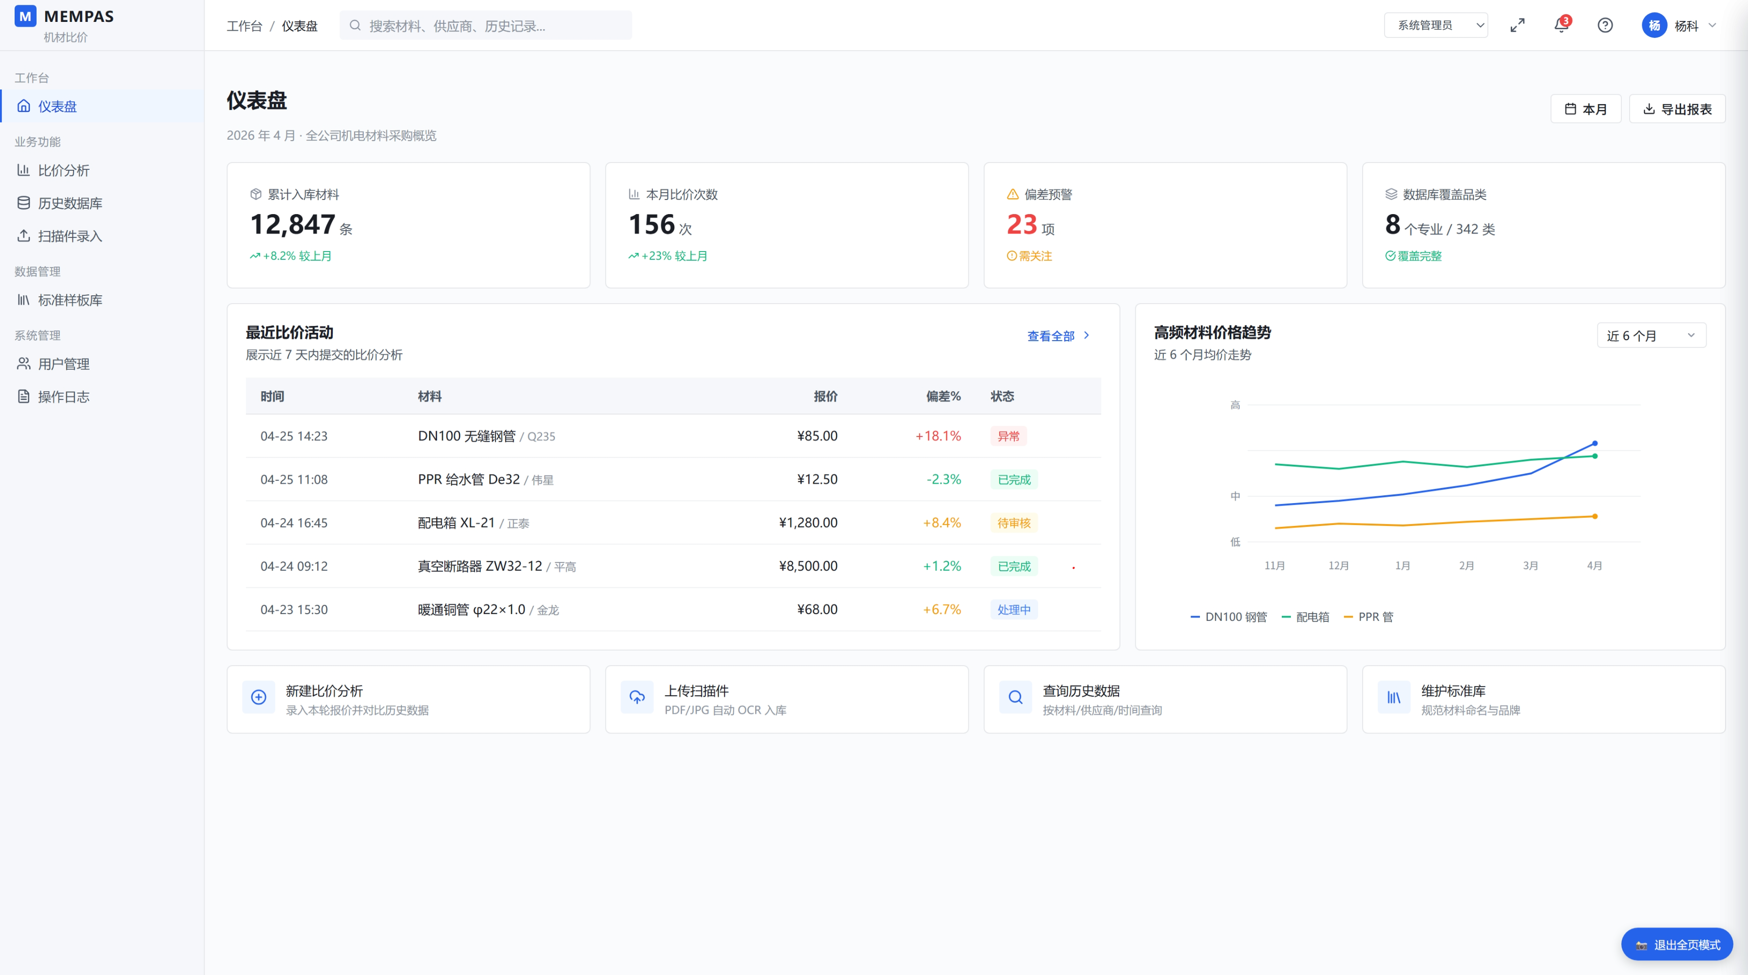

Slide 21
下一步
THANK YOU
1
2
3
4
本周内
下周一
第二周
第六周
您方反馈本说明的修改意见和补充信息
我方根据反馈调整说明书 V2 版本
正式立项，开始需求详细确认与原型设计
系统上线，完成交付与培训
汇报人：杨科 · 联系方式以程序员客栈平台为准

